Slide 1
METODE PERANCANGAN/DESAIN ANTARMUKA

Slide 2
DEFINISI METODE
Cara, pendekatan, atau proses untuk menyampaikan informasi (Rothwell & Kazanas)
Rangkaian cara dan langkah yang tertib dan terpola untuk menegaskan bidang keilmuan (B Titus)
Suatu cara melakukan sesuatu, terutama yang berkenaan dengan rencana tertentu (C. Macquarie)
Seperangkat langkah (apa yang harus dikerjakan) yang tersusun secara sistematis atau urutannya logis (Wiradi)
Cara yang sudah dipikirkan masak-masak dan dilakukan dengan mengikuti langkah-langkah tertentu guna mencapai tujuan yang hendak dicapai (Hardjana, A.M)

Slide 3
DEFINISI METODE
Adalah :
  cara teratur yang digunakan untuk melaksanakan suatu pekerjaan agar tercapai sesuai dengan yang dikehendaki;
  cara kerja yang bersistem untuk memudahkan pelaksanaan suatu kegiatan guna mencapai tujuan yang ditentukan.
Metodologi : ilmu tentang metode; uraian tentang metode

Slide 4
DEFINISI PERANCANGAN (DESAIN)
Secara umum desain merupakan upaya pemecahan masalah untuk memenuhi kebutuhan manusia.
Menurut beberapa ahli:
  Desain: sebagai suatu kreasi seniman untuk memenuhi kebutuhan tertentu dan cara tertentu pula (Walter Gropius, 1919).
  Desain merupakan pemecahan masalah dengan satu target yang jelas (Acer, 1965)
  Desain merupakan temuan unsur fisik yang paling objektif (Aleksander, 1963)
  Desain adalah tindakan dan inisiatif untuk mengubah karya manusia (Jones, 1970).

Slide 5
METODE PERANCANGAN UI/UX
Perancangan UI/UX adalah proses pengembangan antarmuka dan pengalaman pengguna secara efektif untuk aplikasi atau sistem.
UI adalah konsep yang melibatkan peletakan atau pengaturan elemen seperti tombol, ikon, dan teks di antarmuka.
UX berfokus pada pengalaman pengguna saat berinteraksi dengan produk.
Perancangan UI/UX melibatkan beberapa aspek, yang mencakup pemahaman kebutuhan pengguna, desain interaksi, hingga pengujian kegunaan.

Slide 6
MANFAAT PENERAPAN METODE UI/UX
Meningkatkan Kepuasan Pengguna
  Dengan fokus pada kebutuhan dan preferensi pengguna, metode perancangan UI/UX yang baik dapat meningkatkan kepuasan konsumen.
Mengurangi Biaya Pengembangan
  Penerapan metode UI/UX sejak awal proses desain dapat mengidentifikasi dan mengatasi masalah penggunaan lebih cepat. Ini mengurangi kebutuhan akan revisi atau pengembangan ulang di kemudian hari.
Meningkatkan Retensi Pengguna
  Antarmuka yang intuitif dan pengalaman pengguna yang menyenangkan mendorong pengguna untuk terus kembali. Ini meningkatkan retensi pengguna dan memperkuat loyalitas terhadap merek.
Mempercepat Waktu Peluncuran
  Dengan proses yang terstruktur dan fokus pada kebutuhan pengguna, metode perancangan UI/UX memungkinkan tim untuk bekerja lebih efisien. Ini bisa mempercepat waktu peluncuran produk ke pasar.
Mendorong Pertumbuhan Bisnis
  Desain UI/UX yang efektif dapat meningkatkan konversi, mendorong engagement, dan memperkuat posisi kompetitif brand di pasar. Hal ini secara langsung berkontribusi pada pertumbuhan bisnis.

Slide 7
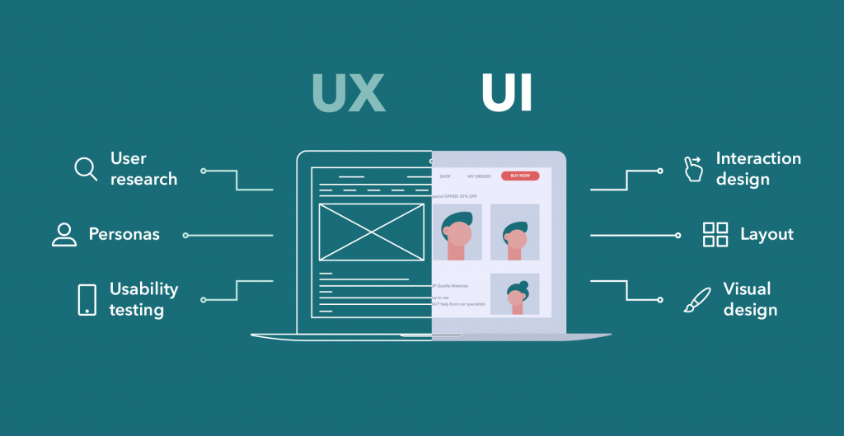
METODE PERANCANGAN UI/UX

Slide 8
DUA PENDEKATAN
METODE PERANCANGAN DESAIN
Perancangan desain antar muka bisa menggunakan 2 pendekatan metode, yaitu :
  Metode User Centered Design
  Metode Design Thinking

Slide 9
METODE
USER CENTERED DESIGN

Slide 10
METODE USER CENTERED DESIGN (UCD)
Merupakan pendekatan proses perancangan desain antarmuka secara berulang (iterative) yang berfokus terhadap tujuan kegunaan, karakteristik pengguna, lingkungan, tugas, dan alur kerja dalam desainnya.
Merupakan pendekatan yang menempatkan pengguna sebagai fokus utama dalam seluruh proses perancangan.
Tujuannya adalah untuk menciptakan pengalaman optimal dan memuaskan bagi konsumen.

Slide 11
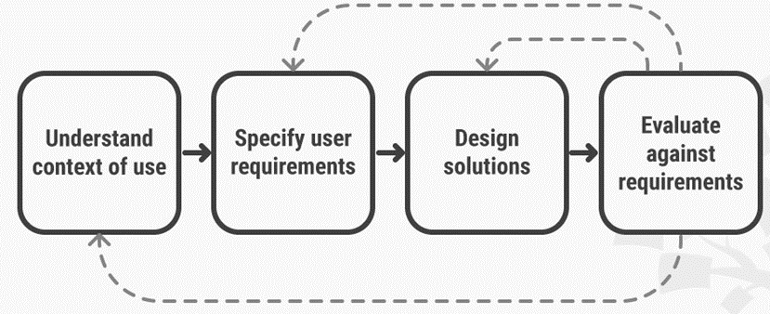
TAHAPAN DALAM UCD
* https://www.interaction-design.org/literature/topics/user-centered-design

Slide 12
TAHAPAN DALAM UCD
1. Understand Context of Use
  Perancang sistem harus mengerti konteks kegunaan dari penggunaan sistem seperti : Siapa yang akan menggunakan aplikasi tersebut, Untuk apa mereka menggunakannya dan dalam situasi seperti apa mereka menggunakan aplikasi tersebut.
2. Specify User Requirements
  Berlanjut ke proses selanjutnya yaitu menentukan kebutuhan user (user requirements). Pada proses ini perancang harus dapat menentukan kebutuhan user di dalam bisnis dan tujuan yang akan dicapai.
3. Design Solutions
  Proses berikutnya adalah merancang solusi dari User Requirements yang telah dijelaskan pada proses sebelumnya, proses perancangan ini akan melewati beberapa tahapan mulai dari konsep kasar, prototype hingga desain lengkap.
4. Evaluation Againts Requirements
  Evaluasi akan dilakukan dengan melibatkan user yang akan menggunakan, evaluasi dilakukan mulai dari 1 proses dan dilanjutkan ke proses berikutnya.

Slide 13
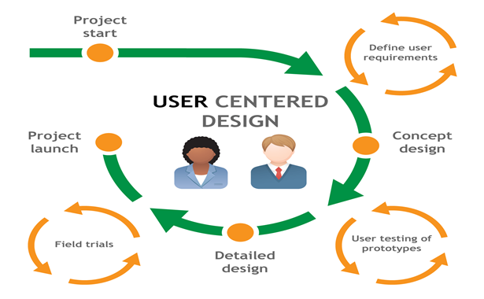
TAHAPAN PENGEMBANGAN DALAM UCD
* https://magentapedia.com/product/metode-user-centered-design-dalam-pengembangan-aplikasi

Slide 14
KEUNTUNGAN MENGGUNAKAN METODE USER CENTERED DESIGN
Setiap desain yang dibuat pasti akan memiliki bias karena akan dipengaruhi dengan sifat – sifat manusia seperti keresahan, harapan, dan kebutuhan.
Dengan menggunakan UCD, perancang dapat melihat dari sudut pandang pengguna yang lebih spesifik¹, hal – hal yang sebenarnya dibutuhkan oleh pengguna², dan untuk membuat suatu rancangan yang baik, perancang tidak bisa menggunakan hal – hal yang bersifat abstrak³, harus mengetahui hal – hal konkrit yang sebenarnya terjadi di dalam kehidupan⁴, dapat diterapkan dan layak.

Slide 15
METODE DESIGN THINKING

Slide 16
METODE DESIGN THINKING
Adalah proses berulang dimana perancang berusaha memahami pengguna, menantang asumsi, dan mendefinisikan kembali masalah dalam upaya mengidentifikasi strategi dan solusi alternatif yang mungkin tidak langsung terlihat dengan tingkat awal pemahaman si perancang.
Design Thinking berputar di sekitar minat yang mendalam dalam mengembangkan pemahaman dari orang-orang yang menjadi tujuan perancangan produk atau layanan, hal ini membantu kita mengamati dan mengembangkan empati dengan target pengguna.
Design Thinking membantu perancang dalam proses bertanya, mempertanyakan masalah, mempertanyakan asumsi, dan mempertanyakan keterkaitannya.
Design Thinking sangat berguna dalam mengatasi masalah-masalah yang tidak jelas atau tidak dikenal, dengan melakukan reframing masalah dengan cara-cara yang berpusat pada manusia, menciptakan banyak ide dalam brainstorming, dan mengadopsi pendekatan langsung dalam pembuatan prototype dan testing.
Design Thinking juga melibatkan eksperimen yang sedang berjalan: membuat sketsa, membuat prototype, testing, dan mencoba berbagai konsep dan ide.

Slide 17
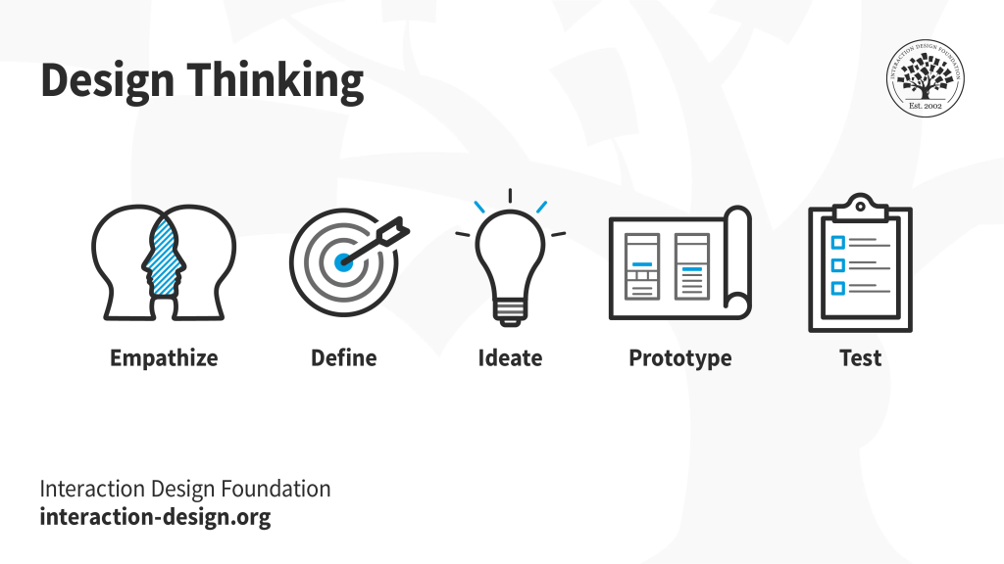
METODE DESIGN THINKING

Slide 18
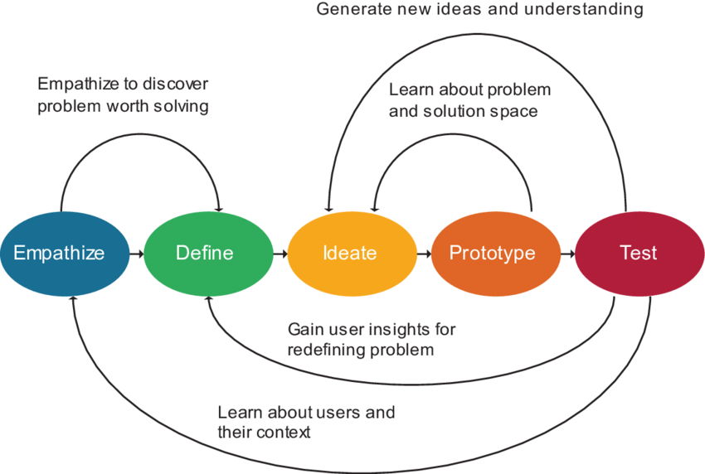
PENGEMBANGAN
METODE DESIGN THINKING
* A non-linear design thinking process (Lahdenperä et al., 2022)

Slide 19
Tahapan Design Thinking - 1. Empathize
Tahap pertama adalah untuk mendapatkan pemahaman empatik tentang masalah yang dicoba untuk diselesaikan.
  Melibatkan para ahli konsultasi untuk mencari tahu lebih banyak tentang bidang yang menjadi perhatian melalui pengamatan, keterlibatan, dan empati dengan orang-orang untuk memahami pengalaman dan motivasi mereka sehingga memperoleh pemahaman pribadi yang lebih jelas tentang masalah yang terlibat.
Empati sangat penting untuk proses desain yang berpusat pada manusia.
Empati memungkinkan pemikir desain untuk mengesampingkan asumsi mereka sendiri tentang dunia untuk mendapatkan wawasan tentang pengguna dan kebutuhan mereka.

Slide 20
Tahapan Design Thinking - 2. Define
  Selama tahap Define, perancang mengumpulkan informasi yang telah dibuat dan dikumpulkan pada saat tahap Empathise.
  Kemudian perancang menganalisis pengamatan dan mensistesisnya untuk menentukan masalah inti yang telah diidentifikasi.
  Perancang harus mampu mengidentifikasi masalah sebagai pernyataan masalah dengan cara yang berpusat pada manusia.
  Tahap Define akan membantu para desainer untuk mengumpulkan ide-ide hebat untuk membangun fitur, fungsi, dan elemen lain yang akan memungkinkan mereka untuk menyelesaikan masalah atau, paling tidak, memungkinkan pengguna untuk menyelesaikan masalah sendiri dengan tingkat kesulitan minimal.
    Sebagai ilustrasi, alih-alih mengidentifikasi masalah sebagai keinginan atau kebutuhan perusahaan seperti, “Kita perlu meningkatkan pangsa pasar produk makanan diantara remaja perempuan sebesar 5%,” Cara yang lebih baik untuk mendefinisikan masalah adalah jadilah, “Gadis remaja perlu makan makanan bergizi agar dapat berkembang, menjadi sehat dan tumbuh.”

Slide 21
Tahapan Design Thinking - 3. Ideate
Desainer siap untuk mulai menghasilkan ide.
Perancang dan anggota tim dapat mulai “berpikir di luar kotak” untuk mengidentifikasi solusi baru untuk pernyataan masalah yang dibuat, dan perancang dapat mulai mencari cara alternatif untuk melihat masalah.
Ada ratusan teknik Ideation seperti Brainstorm, Brainwrite, Worst Possible Idea, dan Scramper.
Sesi Brainstorm dan Worst Possible Idea biasanya digunakan untuk merangsang pemikiran bebas dan untuk memperluas ruang masalah.
Penting untuk mendapatkan sebanyak mungkin ide atau solusi masalah.
Perancang harus memilih beberapa teknik Ideation lainnya pada akhir fase Ideation untuk membantu perancang menyelidiki dan menguji ide-ide perancang sehingga dapat menemukan cara terbaik untuk memecahkan masalah atau menyediakan elemen-elemen yang diperlukan untuk menghindarinya.

Slide 22
Tahapan Design Thinking - 4. Prototype
  Tim desain akan menghasilkan sejumlah versi produk yang murah dan diperkecil atau fitur spesifik yang ditemukan dalam produk, sehingga mereka dapat menyelidiki solusi masalah yang dihasilkan pada tahap sebelumnya.
  Prototype dapat dibagikan dan diuji dalam tim itu sendiri, di departemen lain, atau pada sekelompok kecil orang diluar tim desain.
  Merupakan fase eksperimental, dan tujuannya adalah untuk mengidentifikasi solusi terbaik untuk setiap masalah yang diidentifikasi selama tiga tahap pertama.
  Solusi diimplementasikan dalam prototype, dan satu per satu diselidiki dan diterima, diperbaiki dan diperiksa ulang, dan ditolak berdasarkan pengalaman pengguna.
  Pada akhir tahap ini, tim desain akan memiliki gagasan yang lebih baik tentang kendala yang melekat pada produk dan masalah yang ada, dan memiliki pandangan yang lebih jelas tentang bagaimana pengguna yang sebenarnya akan berperilaku, berpikir, dan rasakan ketika berinteraksi dengan bagian akhir produk.

Slide 23
Tahapan Design Thinking - 5. Test
Desainer menguji produk lengkap secara ketat menggunakan solusi terbaik yang diidentifikasi selama fase prototyping.
Test adalah tahap akhir dari design thinking, tetapi dalam proses berulang.
Hasil yang dihasilkan selama fase testing sering digunakan untuk mendefinisikan kembali satu atau lebih masalah dan menginformasi pemahaman pengguna, kondisi penggunaan, bagaimana orang berpikir, berperilaku, dan merasakan, dan berempati.
Selama fase ini, perubahan dan penyempurnaan dilakukan untuk menyingkirkan solusi masalah dan memperoleh pemahaman sedalam mungkin terhadap produk dan penggunanya.

Slide 24
Ada Pertanyaan?

Slide 25
Terimakasih

